Slide 1
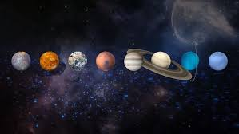
Ciencias Naturales 3°

Slide 2

Aprendo 17:
Características del Sistema Solar
¿Qué recuerdas del Sistema Solar?

Slide 3
Actividad:
1.- Nombra los planetas del Sistema Solar desde el más cercano al más lejano al Sol.
1.-
2.-
3.-
4.-
5.-
6.-
7.-
8.-

Slide 4

2.- Escoge 3 planetas y menciona al menos 1 características para cada uno.

Slide 5
3.- Completa las siguientes frases con la palabra que falta.
a) La estrella más grande del sistema solar es: _____________________________.
b) El sistema solar está compuesto de _________ planetas.
c) El planeta más cercano al sol es: ______________________________________.
d) El planeta más lejano al sol es: _______________________________________.
e) Nuestro planeta se llama: ____________________________________________.

Slide 6
¿Qué aprendí?

